Slide 1
Français

Slide 2
Différentes lettres que l’on peut écrire pour faire le son « k »

Slide 3
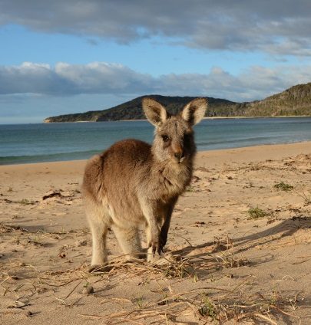
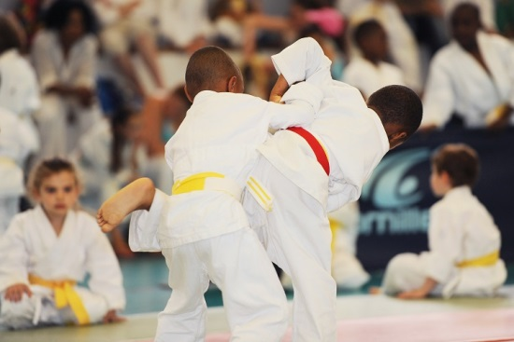
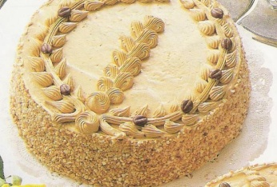

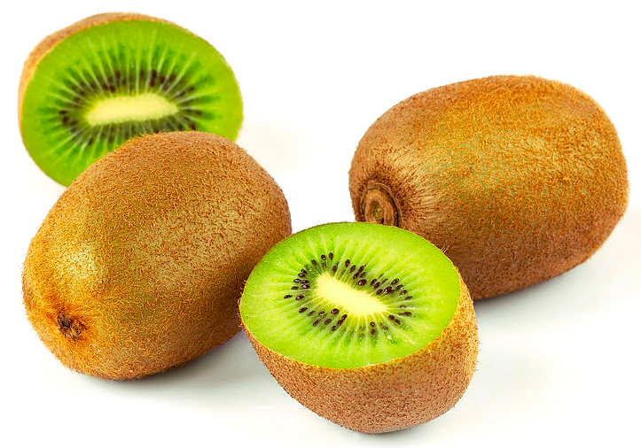
La lettre k qui se prononce « k »
un kangourou – kaki – un kimono – un judoka
un moka – un kiosque – un kiwi

Slide 4
Les lettres qu qui se prononcent « k »
qui – que – quoi – quand – une raquette
un masque – une équipe – turquoise

Slide 5
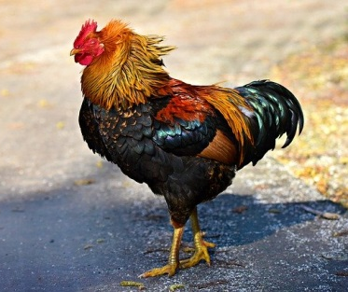
La lettre q qui se prononce « k »
un coq – cinq

Slide 6
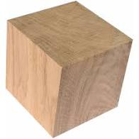
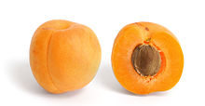
La lettre c qui se prononce « k »
a
c
o
fait le son « k », comme dans un coli
u
le cou – car – sec – un lac – un bec – le truc
un cube – la colère – un abricot

Slide 7
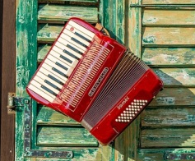
Les lettres cc qui se prononcent « k »
occuper – préoccupé – un accordéon
un accusé – accroupi – accourir

Slide 8
Les lettres ch qui se prononcent « k »
un écho – un chronomètre – une technique
un orchestre – un chœur – une chorale

Slide 9
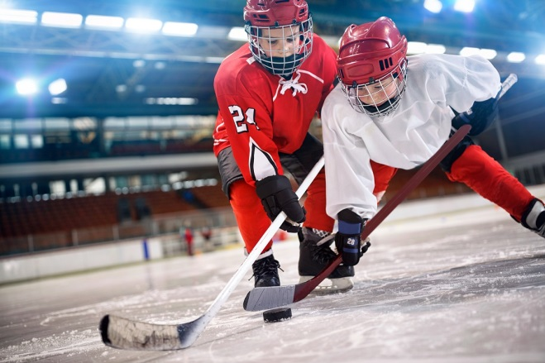
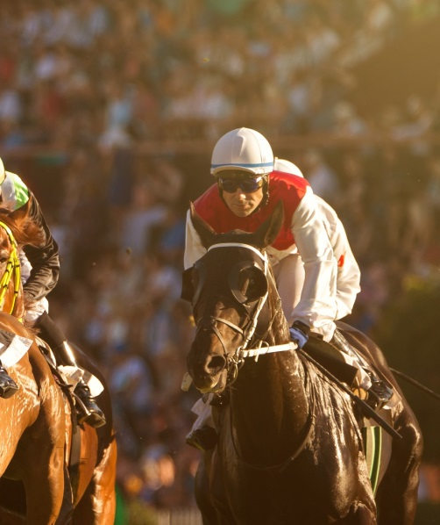
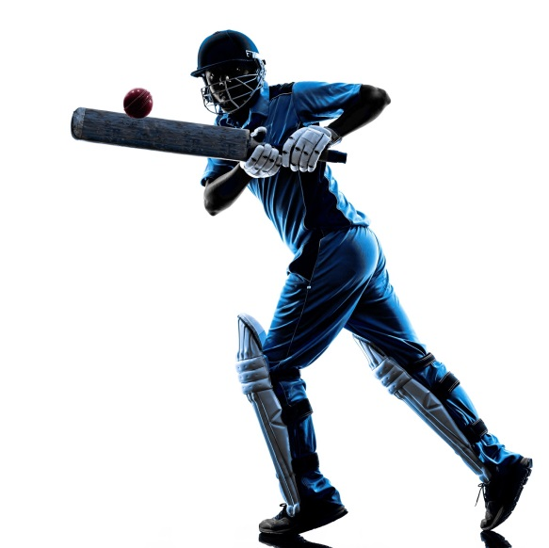
Les lettres ck qui se prononcent « k »
un snack – un ticket – le rock – le racket
le hockey – un jockey – un bifteck – le cricket

Slide 10
Les lettres cqu qui se prononcent « k »
acquérir – une île grecque – Jacques

Slide 11
Différentes lettres que l’on peut écrire pour faire le son « k »
k
qu
q
c
cc
ch
ck
cqu
un kiwi
qui
cinq
un cube
un accordéon
une chorale
un ticket
acquérir

Slide 12

Jacques et son oncle sont à Montréal au Québec, ils viennent de composter leur ticket de métro. Ce soir, ils vont voir un grand match de hockey sur glace.
Leur équipe, les Canadiens de Montréal, va affronter les Canucks de Vancouver. Le hockey est un sport d’équipe qui se pratique sur une patinoire.
L’objectif est d’envoyer un disque en caoutchouc, appelé palet, dans le but adverse, à l’aide d’une crosse. Dans chaque équipe, il y a plusieurs lignes de cinq joueurs qui se relaient et un gardien de but.
Les joueurs doivent mettre des protections,
la plus importante est le casque.

Slide 13
Le quiz du jour
Dans quel pays se joue le grand match de hockey?
a
c
au Kenya
d
au Maroc
b
en Colombie
au Canada
Notes:
72

Slide 14
Le quiz du jour
Dans quel pays se joue le grand match de hockey?
a
c
au Kenya
d
au Maroc
b
en Colombie
au Canada
Notes:
72

Slide 15
Le quiz du jour
Avec quoi les joueurs envoient-ils le palet dans le but ?
a
c
avec une raquette
d
avec une crosse
b
avec leur pied
avec leur main
Notes:
72

Slide 16
Le quiz du jour
Avec quoi les joueurs envoient-ils le palet dans le but ?
a
c
avec une raquette
d
avec une crosse
b
avec leur pied
avec leur main
Notes:
72

Slide 17
Le quiz du jour
Où se pratique ce sport?
a
c
sur une patinoire.
d
sur l’herbe.
b
dans une cour.
dans un stade.
Notes:
72

Slide 18
Le quiz du jour
Où se pratique ce sport?
a
c
sur une patinoire.
d
sur l’herbe.
b
dans une cour.
dans un stade.
Notes:
72

Slide 19
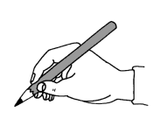
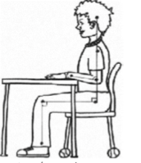

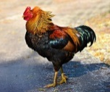

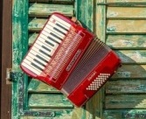
Le son « k »

Slide 20
Le son « k »

Slide 21
Le quiz du jour
Dans lequel de ces quatre mots le c se prononce « k »?
a
un citron
c
cinq
d
un cube
b
un cerceau
Notes:
75

Slide 22
Le quiz du jour
Dans lequel de ces quatre mots le c se prononce « k »?
a
un citron
c
cinq
d
un cube
b
un cerceau
Notes:
75

Slide 23
Le quiz du jour
Dans lequel de ces quatre mots le « ch » se prononce « k » ?
a
c
un acheteur
d
chercher
b
un chaton
une chorale
Notes:
75

Slide 24
Le quiz du jour
Dans lequel de ces quatre mots le « ch » se prononce « k » ?
a
c
un acheteur
d
chercher
b
un chaton
une chorale
Notes:
75

Slide 25
jockey
orchestre
masque
copain
kangourou
Le chef d’ ………………… est prêt à diriger tous les musiciens.
Pour me déguiser, j’ai acheté un ....................... de sorcière !
Le ................... s’entraîne avec son cheval avant le début de la course.
Le petit du .................... se met au chaud dans la poche de sa maman.

Slide 26

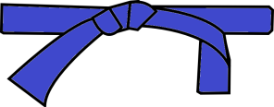
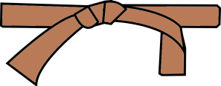
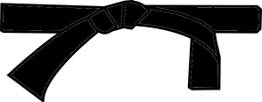
Jacques et son oncle sont à Montréal au Québec, ils viennent de composter leur ticket de métro.
Ce soir, ils vont voir un grand match de hockey sur glace.
Leur équipe, les Canadiens de Montréal, va affronter les Canucks de Vancouver. Le hockey est un sport d’équipe qui se pratique sur une patinoire.
L’objectif est d’envoyer un disque en caoutchouc, appelé palet, dans le but adverse, à l’aide d’une crosse.
Dans chaque équipe, il y a plusieurs lignes de cinq joueurs qui se relaient et un gardien de but. Les joueurs doivent mettre des protections, la plus importante est le casque.

